Slide 1
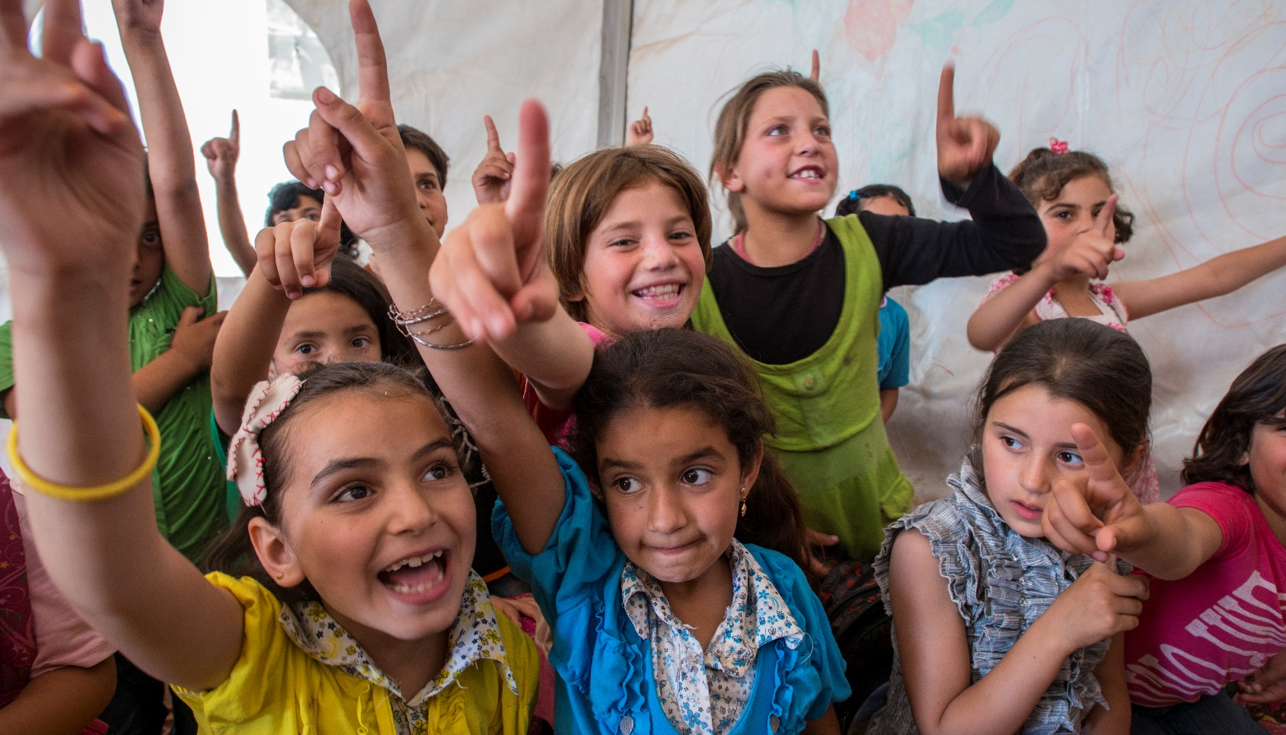


تدريب التوجيه والإشراف على إدارة حالات حماية الطفل
التاريخ
المكان
التحالف
من أجل حماية الأطفال في العمل الإنساني
الصورة: بيتر بيرو / لجنة الإنقاذ الدولية
Notes:
20 دقيقة
وزِّع: 0.0 الاختبار القبلي على الإشراف والتوجيه وإتاحة الوقت للمشاركين لإكماله (إذا لم يستكمل قبل التدريب)
تعليمات:
رحِّب بالمشاركين بود!
قدّم نفسك بصفتك المدرب.
ادع الراعي أو المسؤول المحلي للترحيب بالمشاركين إن أمكن.

Slide 2



التحالف
من أجل حماية الأطفال في العمل الإنساني

Slide 3



فرقة عمل إدارة الحالة
تم إنشاؤها ضمن ) CPWG الفريق العامل المعني بحماية الأطفال) في 2012 بالتزامن مع وضع المعايير الدنيا لحماية الأطفال (CPMS)
وهي تعمل منذ عام 2016، ضمن "التحالف من أجل حماية الطفل في العمل الإنساني"
الأعضاء
  منطقة عمل حماية الطفل CP AOR
  لجنة توجيه نظام إدارة معلومات
  حماية الطفل
  لجنة الإنقاذ الدوليّة (الجهة الرئيسة)
  منظمة Plan الدولية
  منظمة إنقاذ الطفولة
  منظمة أرض الإنسان
  Terre des hommes
  اليونيسيف
  المفوضية السامية للأمم المتحدة
  لشؤون اللاجئين
  منظمة أطفال الحرب الهولندية
Notes:
5 دقائق
قل: مصدر حزمة التدريب هو "فرقة العمل المعنية بإدارة الحالات"، ضمن التحالف العالمي لحماية الأطفال في العمل الإنساني.
راجع: النقاط الموجودة على شريحة العرض.
الرسالة الأساسية:
حزمة التدريب هي واحدة من الموارد الأساسية الأربعة التي تم تطويرها بحسب فرقة عمل إدارة الحالة (CMTF) وتشمل الموارد الأخرى ما يلي:
المبادئ التوجيهية المشتركة بين الوكالات لإدارة الحالة وحماية الطفل
حزمة التدريب المشتركة بين الوكالات لإدارة الحالة وحماية الطفل
المعايير الدنيا لحماية الأطفال (المعيار 15 يختص بإدارة الحالة.)

Slide 4
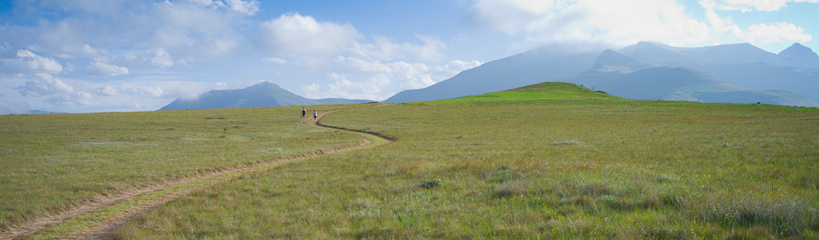
مرحبًا
تمهيد:
عد بذاكرتك إلى مسيرتك التي أصبحت من خلالها أخصائي حماية الأطفال الذي أنت عليه الآن…
من الشخص الذي قدم إليك الإرشاد والدعم والتوجيه؟
Notes:
40 دقيقة
تعليمات: ادع المشاركين إلى الوقوف في دائرة وتقديم أنفسهم من خلال ذكر:
الاسم
المنظمة
الدور الوظيفي
المرشد (الشخص الذي قدم إليك الإرشاد والدعم والتوجيه) وبعض المعلومات التي لا يزالون يذكرونها عن هذا الشخص.
سبب اهتمامك بالورشة
بعد الاستماع إلى مقدمات جميع المشاركين، اشكرهم على المشاركة.
قل: بدون أولئك المرشدين، لم يكن أحد منا ليصبح أخصائيًا في مجال حماية الأطفال. وأشجعكم على التفكير بمرشديكم خلال الدورة التدريبية بأنهم القدوة لما نسعى إلى تحقيقه كمشرفين في سياق إدارة الحالة.

Slide 5
أهداف التدريب
1.
تعزيز فهم مشرفي إدارة الحالة بأهمية ووظائف الإشراف والتوجيه
2.
تشجيع استخدام أساليب الممارسات الجيدة وأدواتها في الإشراف
3.
مراجعة مهارات الإشراف والتوجيه وممارستها باستخدام أدوات الإشراف
4.
تعزيز رعاية العاملين وسلامة الفريق
5.
وضع خطط عمل واقعية للإشراف
Notes:
10 دقائق
قل: يتمثل الهدف العام من هذا التدريب في زيادة ثقة مشرفي إدارة الحالة وقدرتهم وتقديم الدعم إلى أخصائيي إدارة الحالة لتوفير خدمات إدارة الحالة الآمنة والأخلاقية وذات الكفاءة للأطفال المعرضين للخطر وأسرهم.
راجع الأهداف الخمسة مع المشاركين

Slide 6


جدول أعمال الدورة التدريبية
أدخل جدول الأعمال هنا
Notes:
10 دقائق
وزِّع: 0.1 جدول أعمال التدريب على الإشراف على إدارة الحالةومراجعته باختصار مع المشاركين.

Slide 7
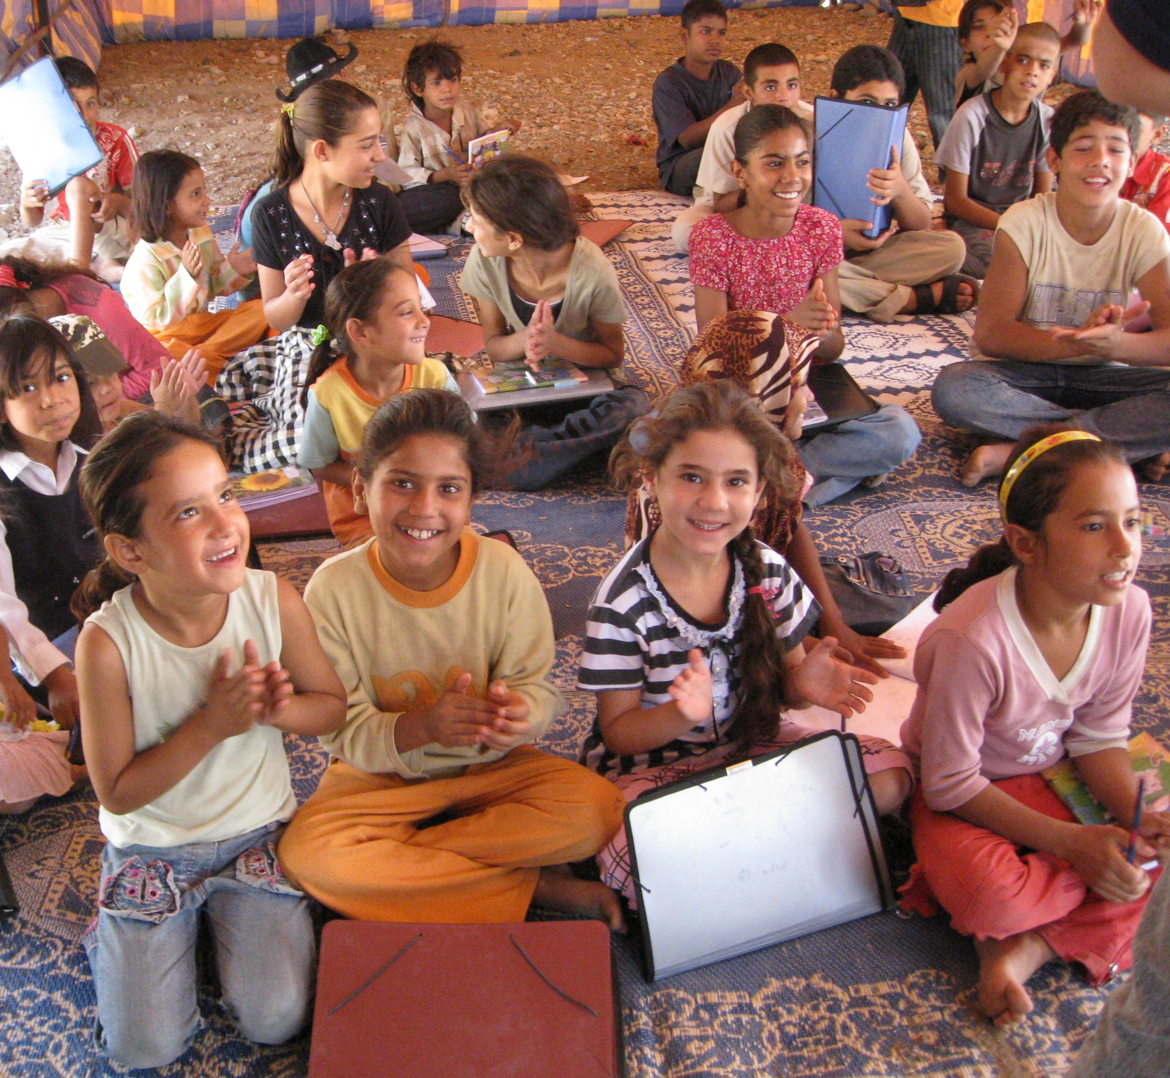
خطط عمل الإشراف
الغاية:
مساعدة المشرفين في تطبيق المعارف والمهارات، وسوف نخصص وقتًا في نهاية كل يوم للعمل على خطط العمل
وستتضمن خطط العمل نقاطًا تتعلق بك أنت كمشرف ونقاطاً خاصة بفريقك
الصورة: جيسيكا مالتر / لجنة الإنقاذ الدوليّة
Notes:
10 دقائق
وزِّع: 0.2 خطة عمل الإشراف على إدارة حالة حماية الطفل والمراجعة مع المشاركين
قل: يتمثل الغرض من خطة عمل الإشراف في حصولكم جميعًا على فرص خلال الدورة التدريبية للقيام بـ:
التفكير والتخطيط في طريقة تطبيق المعلومات المستفادة من الدورة التدريبية ضمن فرقكم ومنظماتكم.
ويغطي التخطيط 3 مجالات: 1) الإجراءات الواجب اتخاذها تجاه أنفسكم كمشرفين 2) الإجراءات الواجب اتخاذها تجاه فرق إدارة الحالة 3) الموارد اللازمة
قل: ستكون هناك فرصة لإكمال خطة العمل في نهاية كل وحدة تدريبية.

Slide 8
اتفاقيات المجموعة
الانفتاح على مشاركة الأفكار والآراء
بيئة غير ناقدة
أمان المجموعة
Notes:
15 دقيقة
قل: قبل البدء، سنتوصل إلى بعض الاتفاقات بين المجموعة بخصوص الطريقة التي نريد العمل من خلالها معًا في هذا التدريب. وهذه مسألة مهمة، نود أن نخلق جوًا من المرح، والأمان، والتعلّم الشامل؛ بحيث يُتاح لكل شخص فرصة الاستفادة قدر المستطاع. من لديه بعض الاقتراحات للمجموعة؟
اطلب اقتراحات ودوّنها على لوح شرح قلّاب. اطلب المزيد من الأفكار، مع التأكيد على تضمين الاحترام والسرية والمشاركة المفتوحة – والتأكد من تحليل تلك الأفكار مثل "الاحترام" إلى صورتها في التطبيق العملي (مثلاً، ما الصور التي تمثل احترام بعضنا بعضًا؟).
تعليمات: تأكد من تخصيص "مساحة الأفكار المؤجلة" واشرح طريقة استخدامها.

Slide 9
المشاركة الجماعية
هل يمكننا الاتفاق على العمل الجماعي من خلال هذه الطرق؟
المساواة والاحترام
احم السرية
اعتن بالآخرين
اعتن بنفسك
قم باحترام مختلف الأفكار والآراء، والخبرات والتجارب.
امسح معلومات تحديد الهوية من أي قصص حالات تتم مشاركتها.
استمع إليهم، وشاركهم، واهتم بهم.
قم بتمارين التمدد، واشرب الماء، وانهض كلما دعت الحاجة.
Notes:
5 دقائق
اسأل: هل يمكننا الاتفاق على العمل الجماعي من خلال هذه الطرق؟
تأكد من ذكر النقاط التالية أمام جميع المشاركين أو تغطيتها بطريقة أخرى:
اعتن بنفسك: ضع في الحسبان صحتك النفسية - إذا كنت ستروي قصة مؤلمة، ففكر في الأمر قبل البدء في سردها
اعتن بالآخرين: الاحترام والاستماع والانتباه إلى الآخرين
السرية: لا تذكر الأسماء أو المعلومات المعرفة للهوية الأخرى أثناء مشاركة الأمثلة أو دراسات الحالة
المساواة في المشاركة واحترام التنوع - الاستماع والاحترام المتبادل للأفكار والآراء والتجارب المختلفة
عدم استخدام الهواتف / أجهزة الكمبيوتر المحمولة
الإقرار بالخبرة في السياق موضع النقاش (أفضل الممارسات، الأدوات العالمية)

Slide 10

الخدمة
أماكن تناول الغداء والاستراحة
دورات المياه
الهواتف وأجهزة الكمبيوتر والمكالمات الضرورية
Notes:
5 دقائق
تعليمات: راجع المشكلات المتعلقة بالخدمة. عرّف المشاركين بمكان دورات المياه وموقع فترات الراحة وراجع الاتفاقيات الخاصة باستخدام أجهزة الكمبيوتر والهواتف (مثلاً، المكان الذي يمكن إرسال رسالة بريد إلكتروني عاجلة منه، في حالة أراد أحد المشاركين ذلك). وهذا أيضًا هو توقيت مراجعة ترتيبات الفندق والبدل اليومي والسفر وغيرها في حال كان أي منها مناسبًا.

